Slide 1
Boburiylar Sulolasi
Davlatchilik kelib chiqishi va rivojlanishi

Slide 2
Boburiylar Davlatining tashkil topishi
REJA:
1. Boburiylar imperiyasining tarixiy ahamiyati.
2. Siyosiy tashkil etilish jarayoni.
3. Harbiy tuzilma.
4. Ma'muriy tizim.
5. Iqtisodiy tizim.
6. Madaniy va ilmiy yutuqlar.

Slide 3
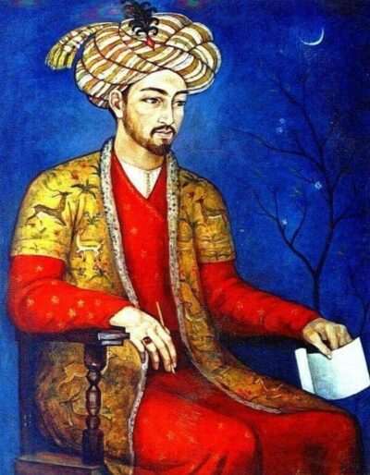
Zahiriddin Muhammad Bobur (1483-1530)
Zahiriddin Muhammad Bobur (1483–1530) – buyuk shoir, tarixchi, davlat arbobi va harbiy sarkarda bo‘lib, o‘zining nodir adabiy merosi va tarixiy jasorati bilan dunyo tamadduni rivojiga katta hissa qo‘shgan shaxslardan biridir. U “Boburnoma” asari orqali O‘rta Osiyo, Afg‘oniston va Hindiston tarixi, madaniyati va ijtimoiy hayoti haqida qimmatli ma’lumotlar qoldirgan. Bobur asos solgan Boburiylar sulolasi Hindiston tarixida muhim o‘rin egallaydi.

Slide 4
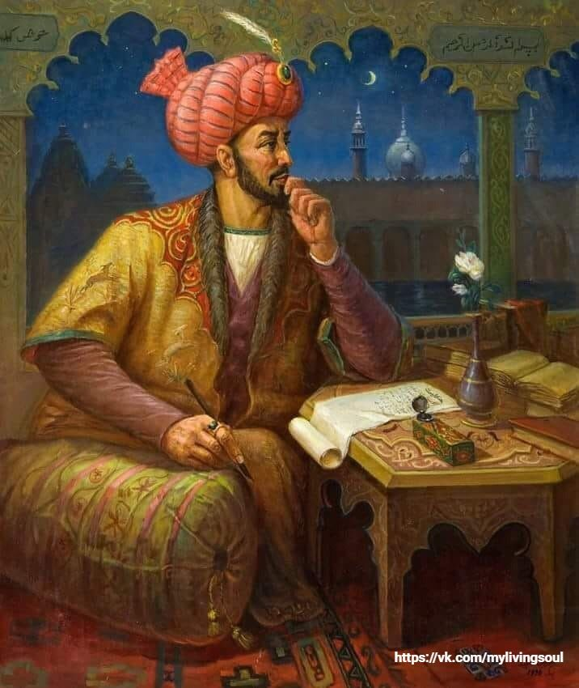
Bobur 1483-yil 14-fevralda hozirgi O‘zbekiston hududidagi Andijon shahrida tug‘ilgan. Uning otasi Umarshayx Mirzo Farg‘ona viloyati hukmdori bo‘lib, Temuriylar sulolasidan edi. Onasi Qutlug‘ Nigorxonim esa Chig‘atoy(Chingizxon) xonlari avlodidan bo‘lib, Bobur o‘z nasl-nasabini buyuk Temurga bog‘laydi.
Bobur yoshligidan ilm-fanga, adabiyotga, harbiy san’atga qiziqqan. U fors va turkiy tillarni mukammal o‘rgangan, shuningdek, tarix va geografiya fanlariga qiziqib, keng bilim olgan.

Slide 5
Otasi tomondan:
- mir Temur koʻragon
- Mironshoh Mirzo
- Sulton Muhammad Mirzo
- Sulton Abu Said koʻragon
- Umarshayx Mirzo koʻragon
- Bobur
Onasi tomondan:
- Tugʻluq Temurxon
- Xizr Xoʻjaxon
- Muhammadxon
- Sharalixon
- Uvaysxon
- Yunusxon
Yunusxonning qizi Qutlugʻ
Nigorxonim
- Bobur

Slide 6
Movarounnahr taxti uchun kurash
Movarounnahr XV asr oxirida oʻzaro nizolashayotgan temuriy shahzodalar yoki mulkdor zodagonlar boshchilik qilib turgan, deyarli mustaqil boʻlib olgan koʻpdan koʻp viloyatlarga parchalanib ketgan edi. Movarounnahr taxti uchun kurash avjiga chiqqan, turli siyosiy fitnalar uyushtirilmoqda edi. Buning ustiga Mmarshayx Mirzoga tobe bir necha bek va hokimlar yosh hukmdorga (Boburga) boʻysunishdan bosh tortadilar. ularning ayrimlari Boburning ukalarini yoqlasa, baʼzilari mustaqillik daʼvosini qiladi, yana boshqa birlari Boburga raqib, boshqalari amaki, togʻalariga qoʻshilib, uni jismonan yoʻqotish payiga tushadi. oʻz amakisi va togʻasi boʻlmish Sulton Ahmad Mirzo bilan Sulton Mahmudxon xurujlarini daf qilgan Bobur hukmronligining dastlabki 2—3-yilida mavqeini mustahkamlash, bek va amaldorlar bilan oʻzaro munosabatni yaxshilash, qoʻshinni tartibga keltirish, davlat ishlarida intizom oʻrnatish kabi muhim chora-tadbirlarni amalga oshiradi.

Slide 7
Boburning dastlabki siyosiy maqsadi Amir Temur davlatining poytaxti, strategik va geografik jihatdan muhim boʻlgan Samarqandni egallash va Movarounnahrda markazlashgan kuchli davlatni saqlab qolish, Amir Temur saltanatini qayta tiklashdan iborat edi.
Boburning Andijonni qayta egallashi
Bu paytda, qisqa muddat ichida Samarqand taxtiga uchinchi hukmdor kelgan edi. Sulton Ahmad Mirzo vafoti (1494-yil iyul) dan keyin taxtga oʻtirgan Sulton Mahmud Mirzo Samarqandda davlatni 5-6 oydan ortiq idora etmadi — qisqa muddatli kasallikdan soʻng 43 yoshida vafot etdi. Uning oʻrniga Buxoroda hokim boʻlgan oʻgʻli Boysungʻur oʻtiradi. 1495—1496-yillarda Bobur samarqandga ikki marta muvaffaqiyatsiz yurish qiladi. 1497-yil kuzida u Samarqand atrofidagi bir qancha joylarni va 7 oylik qamaldan soʻng Samarqandni egallaydi, Boysungʻur qunduzga qochadi.

Slide 8
BOBURNING YOSHLIK DAVRI (1483-1500)
Farg'ona hokimligi:
1494 - 12 yoshida Farg'ona taxtiga o'tiradi;
1497 - Samarqandni birinchi egallashi (7 oy);
1498 - Andijonni qayta egallashi;
1500 - Samarqandni ikkinchi marta egallashi;
1501 - Shayboniyxondan mag'lubiyat, Samarqandni yo'qotish;
1503 - Sirdaryodagi jangda yana mag'lubiyat;
1504 - Movarounnahrni tark etish.

Slide 9
Boburining Movoraunnahrni tiklash uchun urinishlari.
KO BUL DAVLATI (1504-1525)
Afg'onistondagi faoliyati:
1504 - Kobul va G'aznini egallaydi
1506 - Hirotga temuriylar yig'ilishiga boradi
1511 - Eron shohi Ismoil bilan ittifoq tuzadi
1511 - Samarqandni uchinchi marta egallashi
1512 - G'ijduvon jangida mag'lubiyatv a Kobulga qaytish.
3 marta Samarqandni egallash urinishi
2 yil Andijonni qaytarish uchun kurash
21 yil Kobulda hukmronlik
4 yil Hindistonda hukmronlik
12,000 askar bilan 100,000 kishilik qo'shinni yengish

Slide 10
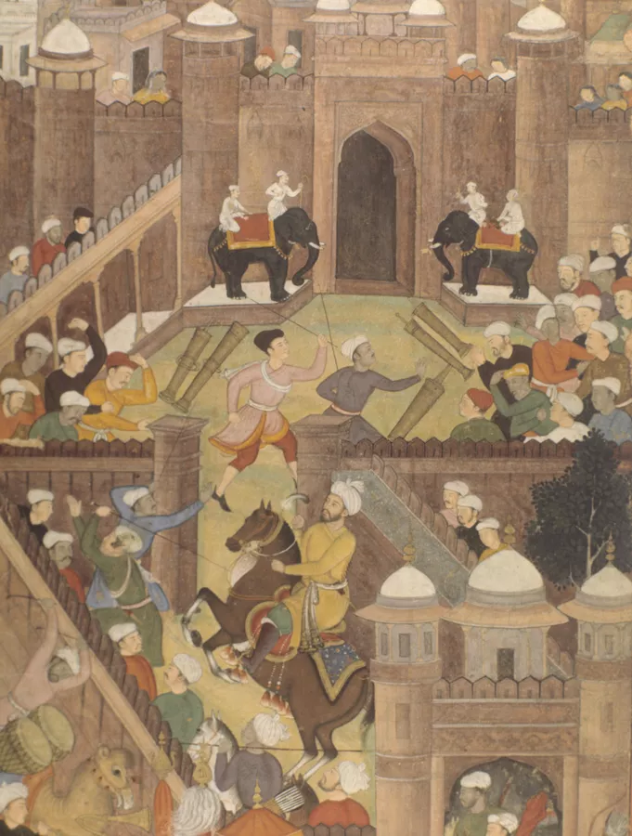
Boburiylar imperiyasiga asos solishi:
HINDISTON GALABALARI (1525-1530)
1525 - Hindistonga yakuniy yurish boshlashi
1526 - Panipat jangi: Ibrohim Lodiyni mag'lub etish
1527 - Xanva jangi: Rana Sangani yengish
1528 - Markaziy Hindistonni egallash

Slide 11
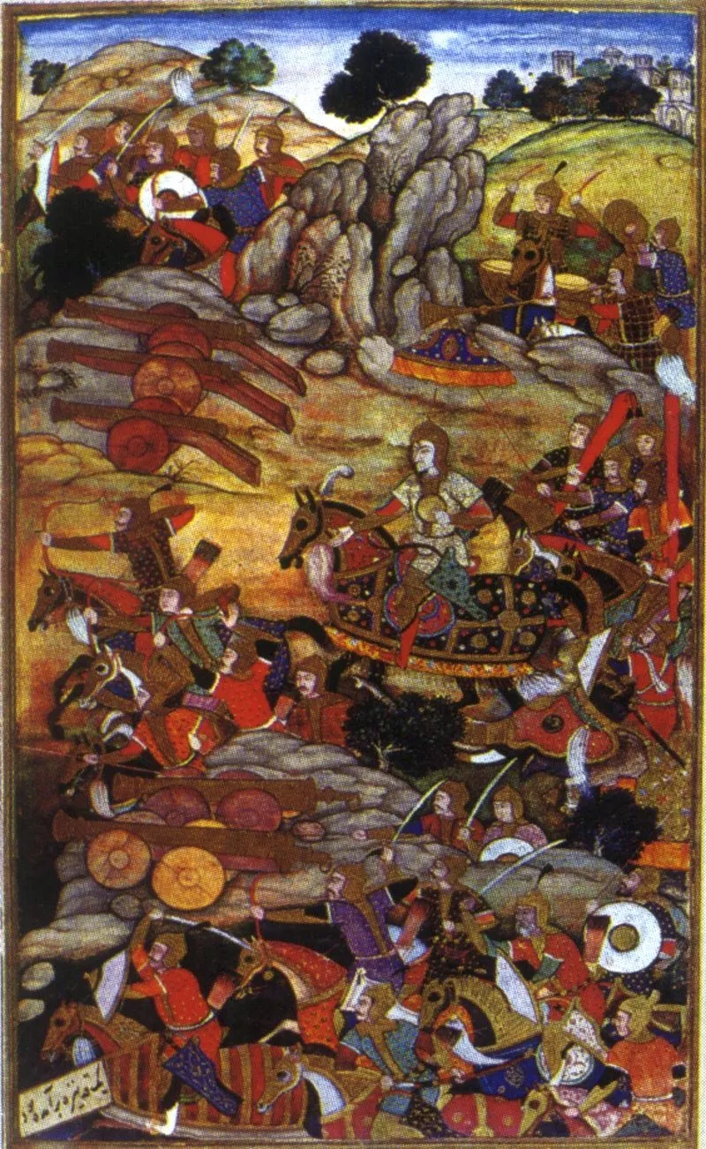
HARBIY BO'LINMALAR
1. OTliQ QO'SHIN (Asosiy Kuch)
Sipohiylar - og'ir otliqlar
Jazoirchilar - miltiqchilar
Qo'qonchilar - yengil otliqlar
Kamondorlar - o'qchilar
2. PIYODA ASKARLAR
Muntaziq piyodalar - chakana jangchilar
Qal'a qo'riqchilari - mudofaa kuchlari
Artilleriya xizmati - to'pchilar
3. MAXSUS BO'LINMALAR
Fil qo'shini - 100-150 ta jang fili
Artilleriya - 20-30 ta katta to'p
Muhandislar - qal'a qamali uchun

Slide 12
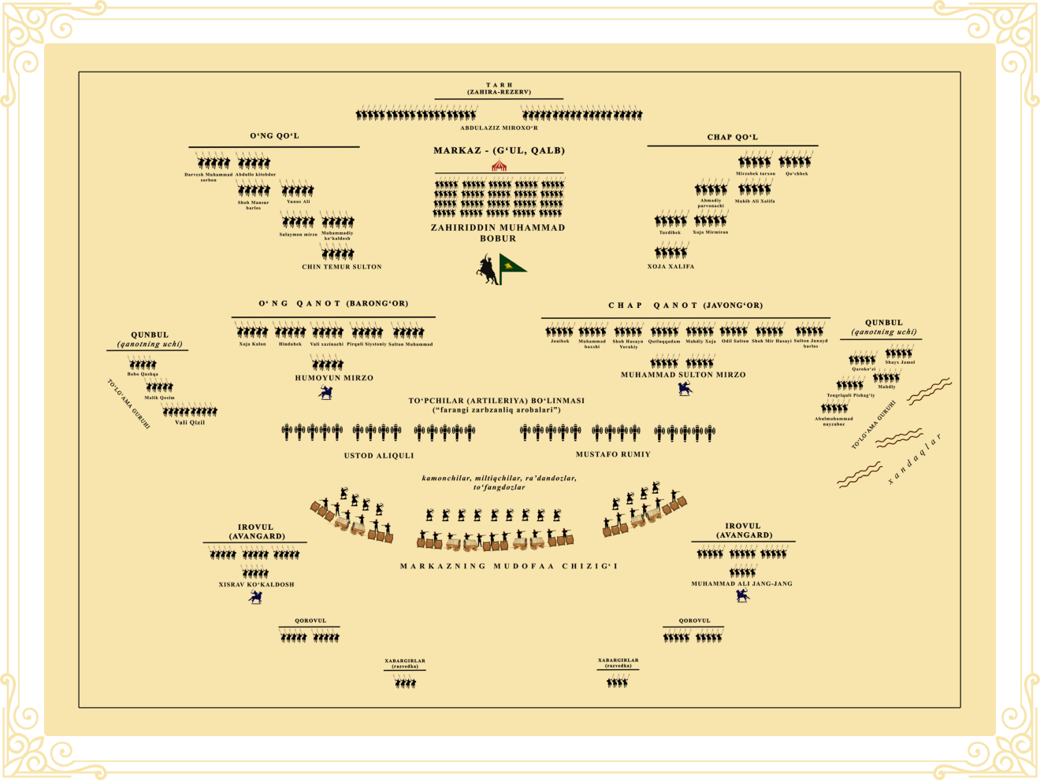

Slide 13
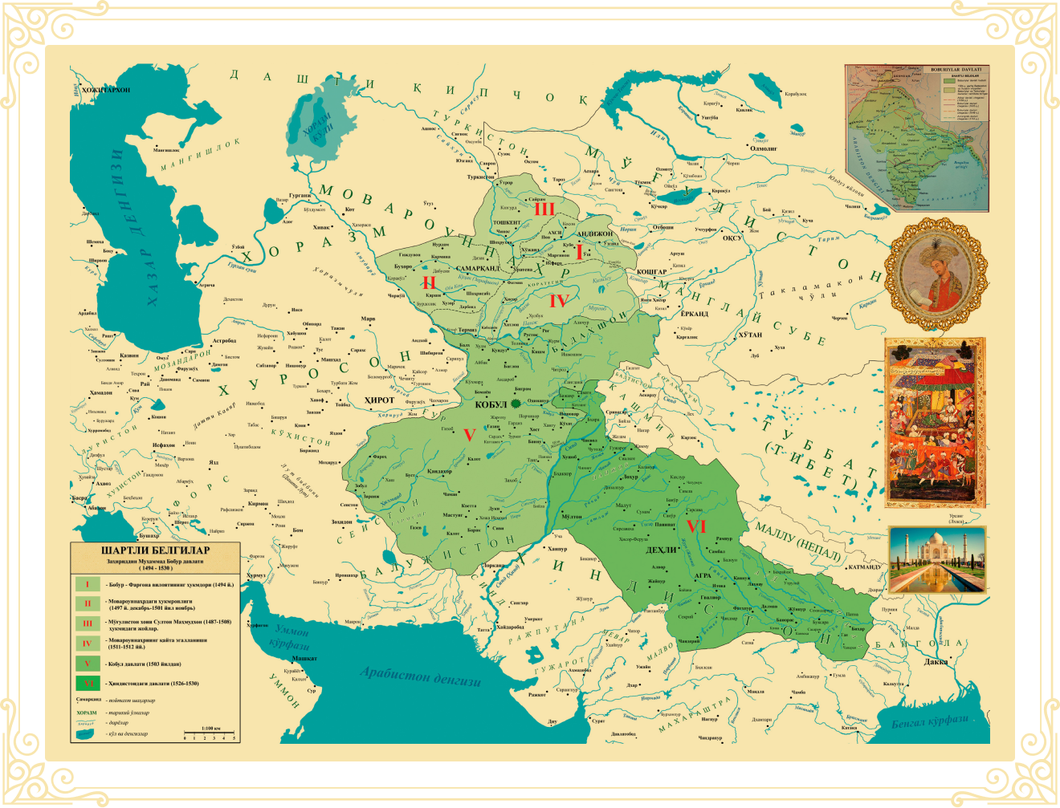
Buyuk Boburiylar sulolasi, davlat xaritasi

Slide 14
Hindiston ravnaqi uchun qoʼshgan hissasi
Bobur Hindistonda ham, xuddi Afgʻonistonda boʻlganidek, koʻplab ijtimoiy xayrli ishlarni amalga oshirdi, mamlakat taraqqiyotiga jiddiy taʼsir koʻrsatdi. Tarqoqlik va parokandalikka, oʻzaro ichki nizo, qirgʻinlarga barham berib, viloyatlarni birlashtirdi, markazlashgan davlatni mustahkamlash va yurtni obodonlashtirishga, ilmu hunar va dehqonchilikni rivojlantirishga katta eʼtibor qaratdi. Qurilish ishlariga boshchilik qildi. U turli g'azallar muallifi sanaladi.

Slide 15
Boburiylar sulolasi hukmdorlari:
1. ZAHIRIDDIN MUHAMMAD BOBUR (1483-1530)
2. NASIRUDDIN HUMMOYUN (1508-1556)
3. ABUL-FATH JALOLIDDIN MUHAMMAD AKBAR (1542-1605)
4. NURIDDIN MUHAMMAD JAHONGIR (1569-1627)
5. SHOHABIDDIN MUHAMMAD SHOH JAHON (1592-1666)
6. MUHIYDIN MUHAMMAD AVRANGZEB (1618-1707)
7. TANAZZUL DAVRI HUKMDORLARI (1707-1857)
Muhim Hukmdorlar:
8. Bahodir Shoh I (1707-1712) -Avrangzebning to'ng'ich o'g’li ;
9. Muhammad Shoh (1719-1748) "Rangila" laqabli ;
10 .Olamgir II (1754-1759);
11. Bahodir Shoh II (1837-1857) Oxirgi Boburiy hukmdori 1857-yilgi Hind qo'zg'oloni yetakchisi
Britaniyaliklar tomonidan Rangunga surgun qilingan

Slide 16
IMPERIYANING HUQUQIY VA MA'MURIY TUZILMASI
Markaziy Hukumat:
Podshoh - mutlaq hokim
Vazir - moliya vaziri
Mir Baxshi - harbiy ishlar
Sadr-us-Sudur - diniy va sud ishlari
Viloyat Boshqaruvi:
Subalar (viloyatlar)
Sarkarlar (tumanlar)
Parganalar (qishloq tumanlari)

Slide 17
IQTISODIY TIZIM:
Asosiy Manbalar:
Yer solig'i - asosiy daromad
Savdo solig'i - savdo yo'llari
Jizya - musulmon bo'lmaganlardan soliq
Pul Tizimi:
Rupiya - asosiy kumush tanga
Mohur - oltin tanga
Dam - mis tanga

Slide 18
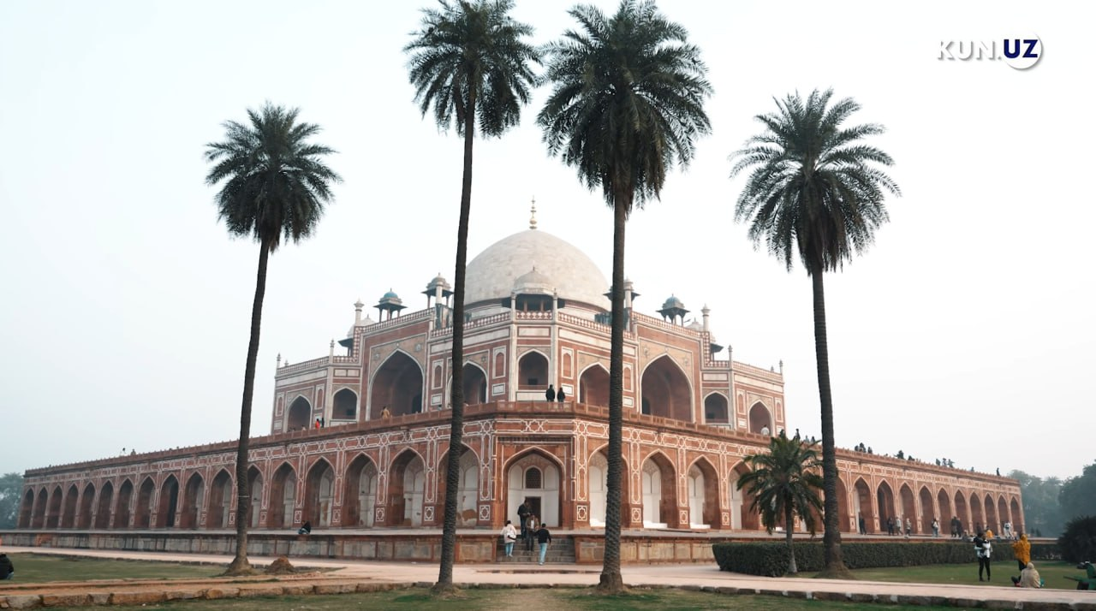
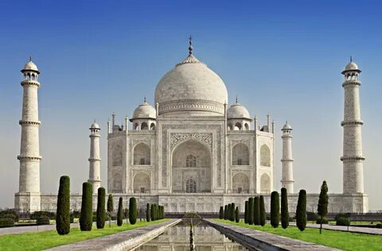
MADANIY VA ILMIY YUTUQLAR
Me'morchilik:
Toj Mahal, Qizil Qal'a, Fatehpur Sikri
Islom va hind me'morchiligi uyg'unligi
Adabiyot:
Fors va turkiy tillarda
Tarixiy asarlar va she'riyat
Fan va Texnologiya:
Astronomiya va matematika
Tibbiyot va kimyo

